Slide 1
第二部分：Micro:bit开发板玩法
第十二课：跳跃萤火虫

Slide 2
实现目标：
开机的时候LED点阵上会显示闪烁的光点，就像花丛中的萤火虫一样，闪烁的穿行在点阵之中。

Slide 3
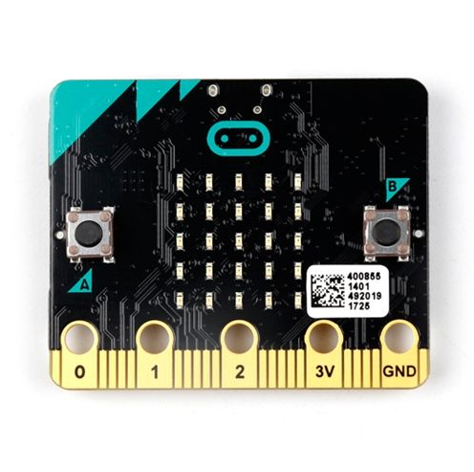
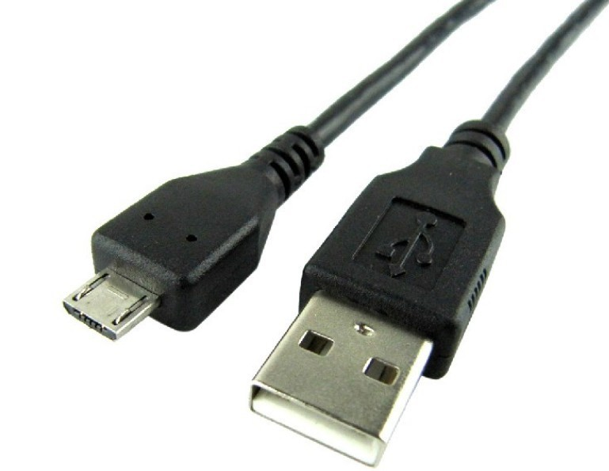

课前准备：
我们需要准备以下物品
Micro:bit主板
micro usb数据线
电脑
将我们的micro:bit通过usb数据线连接到电脑上，电脑会增加一个u盘，点击u盘里的网址进入到我们的编程页面。

Slide 4



用到的主要软件指令（积木块）：
指令 | 所属类别 | 解释
 |  | 使用XY坐标打开指定的LED,X为横轴，Y为纵轴。
 |  | 使用XY坐标打开指定的LED,X为横轴，Y为纵轴。

Slide 5
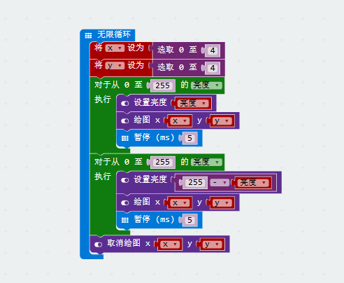
程序：
在0-4之间随机的选取xy的值
让相应坐标上的LED
逐渐变亮
让相应坐标上的LED逐渐变暗
最后再将这个座标上的点关闭显示。
这样就能实现LED上随机出现红点并且明暗变化，像萤火虫一样闪烁。

